Slide 1
Darum Scala!
Notes:
Vorurteile zu automatisierten Tests:
- umständlich zu bauen
- brechen schnell und häufig
- nervige Sysiphus-Arbeit mit begrenztem Nutzen

Slide 2

Agenda
Motivation und Einführung
Java Pitfalls
Scala Leitlinien
Scala Features
...und darum Scala!
Fazit

Slide 3
Motivation
Notes:
Vertrauen: Kunde, PL, alle Stakeholder, v.a. Auch Entwickler selbst!
Unit Tests viel zu low level und fragmentarisch
Handbücher und Spezifikationen sind eigentlich immer veraltet, laufende Tests nie

Slide 4
Entwicklung von Scala
Notes:
Vertrauen: Kunde, PL, alle Stakeholder, v.a. Auch Entwickler selbst!
Unit Tests viel zu low level und fragmentarisch
Handbücher und Spezifikationen sind eigentlich immer veraltet, laufende Tests nie

Slide 5
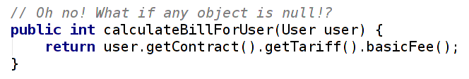
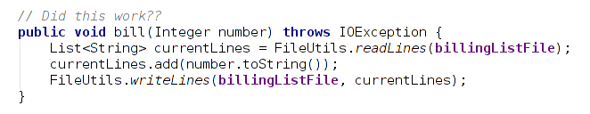
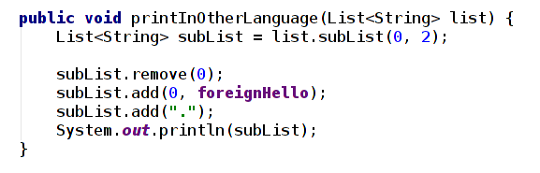
Pitfalls
NullPointerExceptions
Seiteneffekte
Mutable Collections
Notes:
Vorher im Team ein paar Gedanken machen, wie man alles aufziehen will
(früher genannt "Testkonzept")

Slide 6
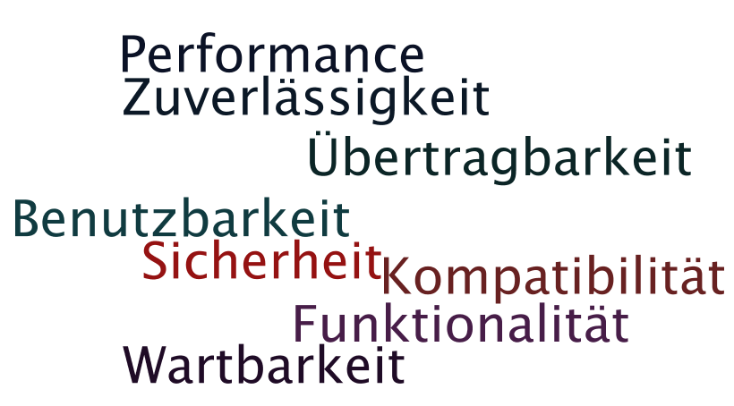

Zielsetzung der Tests
Was sind die wesentlichen "Fähigkeitsbereiche" der Anwendung?
Welche sind wichtiger als andere?
  z.B.: Preisberechnung vs. Fortgeschrittene Suchfunktion
Welche Qualitätsaspekte sind am wichtigsten?
  ISO 25010 Qualitätseigenschaften
  durchgehen!
Notes:
Sind manche Bereiche wichtiger als andere? -> Priorisierung, Risikobasiertes Testen

Slide 7
Ansatz auswählen
Unittest und/oder Gesamtsystemtest?
Testpyramide, aber komplett!
GUI
Systemtest
GUI
Unittest
Service- /
Komponenten-
test
Systemtest
Unittest
Unittest
Notes:
Bei knappem Budget: Welche Tests zuerst weglassen?
Ab hier: Fokussierung auf „Mittelschicht“

Slide 8


Tests bauen: Ablauf
Rückgabe und Nachbedingungen prüfen!
Klare Trennung: Vorbedingungen schaffen vs. Test-Aktion durchführen
Keine Verzweigungen und Schleifen
Nur einen Vorgang auf einmal testen
Vorbedingungen
(Ausgangszustand)
Verarbeitung
Nachbedingungen
(Zielzustand)
Eingabewerte
/ Parameter
Ausgabe
/ Rückgabewert

Slide 9
Zusammenfassung
Manuelle Tests unersetzbar, aber alleine zu aufwändig und unvollständig (v.a. auf Dauer)
Automatisierte Akzeptanztests: super hilfreich für alle Parteien, WENN sie...
  leicht wartbar
  robust
  „groß“ genug (Verantwortungsbereich abdecken)
  …sind (in dieser Reihenfolge!)
Ziel: Vertrauen schaffen für Entwickler und Auftraggeber
Am besten an Non-GUI Schnittstellen ansetzen
Gemeinsam priorisieren
Tests wie guten Code designen: modular, redundanz-arm, leicht verständlich
Notes:
(75 min)

Slide 10
Links
http://www.mountaingoatsoftware.com/blog/the-forgotten-layer-of-the-test-automation-pyramid
http://martinfowler.com/bliki/TestPyramid.html
http://martinfowler.com/bliki/SubcutaneousTest.html
http://www.heise.de/developer/artikel/Qualitaetssicherung-ausgewogen-1792246.html
http://code.google.com/p/spock/wiki/SpockBasics
http://testobsessed.com/wp-content/uploads/2011/04/atddexample.pdf

Slide 11
Vielen Dank!

